Slide 1
Волгоградская региональная акция
«Я живу на улице героя»,
приуроченная к празднованию
77-й годовщины Победы в Великой Отечественной войне
Улица имени
Максима Пассара
Презентацию подготовили обучающиеся
Фольклорного ансамбля «Гомониха»
Смирнова Ульяна, Тупицына Александра

Slide 2
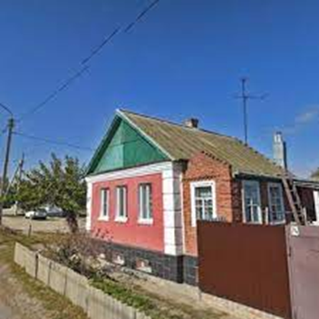
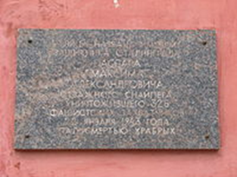
Улица имени Максима Пассара расположена в Советском районе Волгограда, в 1956 году названа в честь выдающегося снайпера Сталинградской битвы.

Slide 3
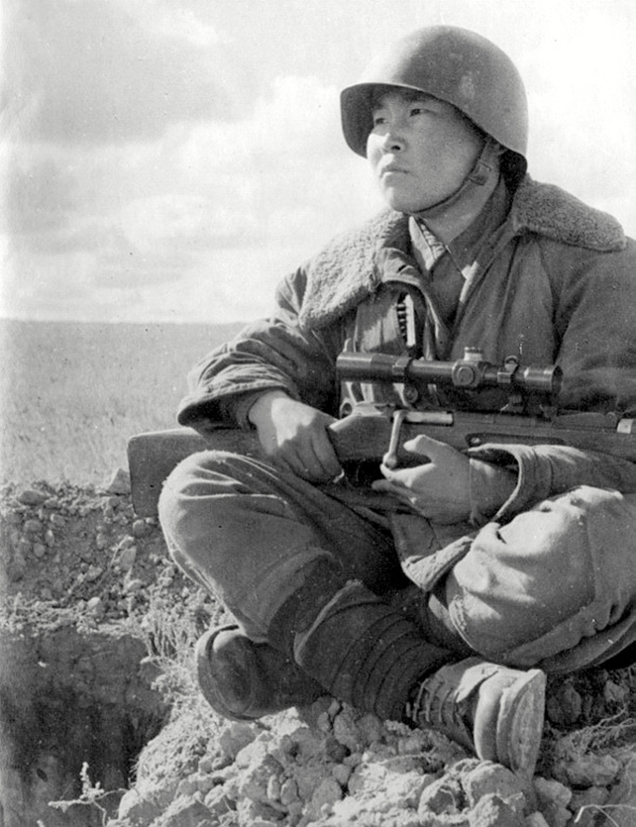
Максим Пассар родился 30 августа 1923 года в селе Нижний Катар Нанайского района Хабаровского края в большой семье охотника. С детства отец брал его с собой на охоту и Максим быстро овладел нелёгким охотничьим промыслом. Чтобы не испортить ценную шкурку научился убивать белку в глаз, часами мог терпеливо, в зимнюю стужу выслеживать зверя. С 1933 года учился в средней школе посёлка Найхин. Весной 1942 года добровольцем ушел на фронт.
С июня 1942 года принимал участие в боевых действиях в составе 117-го стрелкового полка ( 21-ая армия Сталинградского фронта и 65-я армия Донского фронта). 21 сентября 1942 года Пассару вручили, как лучшему снайперу дивизии, снайперскую винтовку,

Slide 4
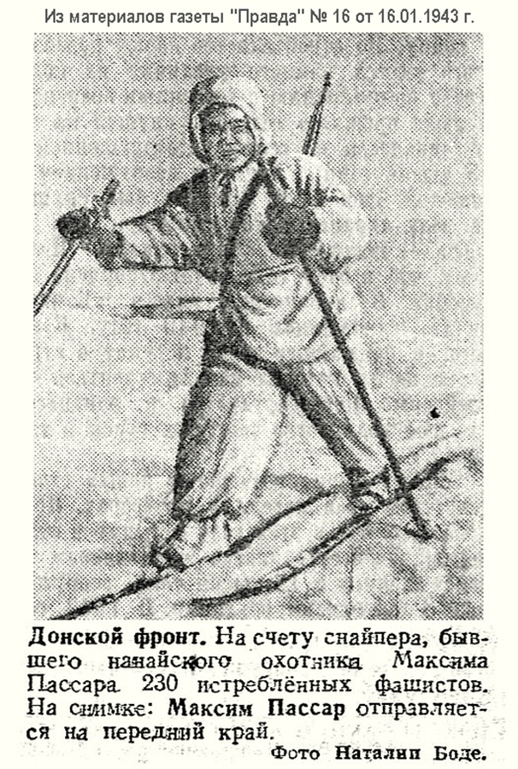
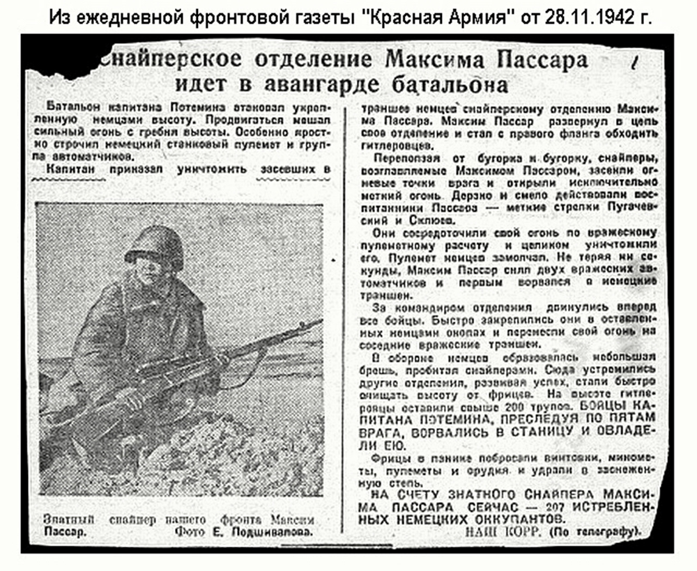
Подвиги Пассара широко освещались во фронтовой прессе. В статьях рассказывалось о приёмах ведения огня знаменитого снайпера, о том, как он охотился за целью, как маскировался. Вскоре увлечение снайперской стрельбой в дивизии стало массовым. Пассар не только сам ежедневно выходил на "охоту" за солдатами и офицерами врага, но и активно учил молодых снайперов. Только к моменту его гибели 3 из его учеников уничтожили свыше 100 врагов каждый, а ещё 3 - от 90 до 100.

Slide 5
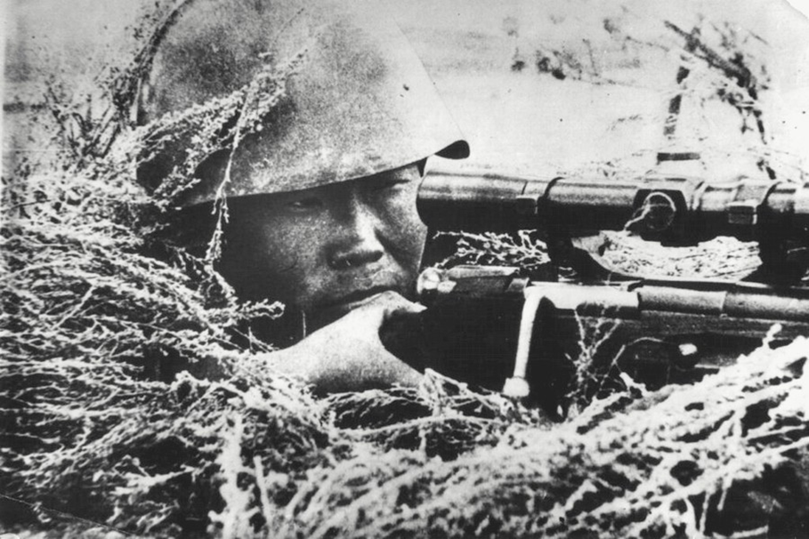
22 января 1943 года снайпер 117-го стрелкового полка старший сержант М. А. Пассар погиб в бою в районе селения Песчанка (ныне Городищенский район Волгоградской области). В донесении начальника политотдела дивизии от 21 января 1943 года есть запись: "Когда продвижению нашей пехоты помешали засевшие справа немецкие снайперы, Максим Пассар, не сказав никому ни слова, выдвинулся вперёд на "охоту", уничтожив двух немецких снайперов, но и сам погиб от вражеской пули". На его счету числилось 237 убитых солдат и офицеров противника.

Slide 6
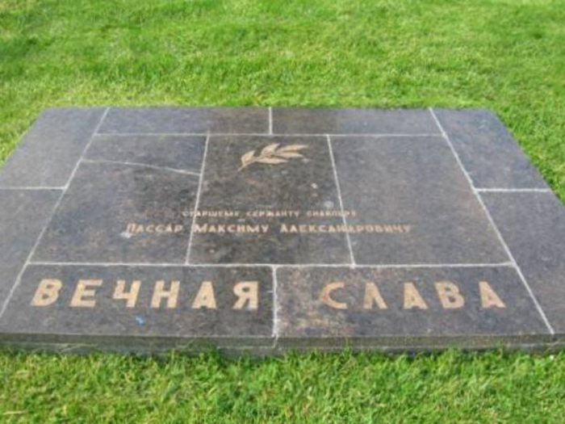
Символическая надгробная плита с именем Максима Пассара на Мамаевом кургане.

